Slide 1
Громадські об’єднання та дитячі організації

Slide 2
Громадське об'єднання — за українським законодавством – це добровільне об'єднання фізичних осіб та/або юридичних осіб приватного права для здійснення та захисту прав і свобод, задоволення суспільних, зокрема економічних, соціальних, культурних, екологічних, та інших інтересів. Громадське об'єднання за організаційно-правовою формою може бути громадською організацією або громадською спілкою.
Громадська організація — це громадське об'єднання, засновниками та членами (учасниками) якого є фізичні особи.
Громадська спілка — це громадське об'єднання, засновниками якого є юридичні особи приватного права, а членами (учасниками) можуть бути юридичні особи приватного права та фізичні особи.

Slide 3
Види громадських об'єднань:
За рівнем політизованості або за місцем у політичній системі (політичні партії, суспільно-політичні організації, громадські організації);
За рівнем комерціалізації (некомерційні і неприбуткові організації, благодійні фонди);
За характером організованості (партії, рухи, організації);
За напрямами діяльності, сферами інтересів (професійні, демографічні, творчі, спортивні, культурно-просвітницькі, науково-технічні тощо);
За рівнем стабільності (такі, що постійно діють або тимчасові).

Slide 4
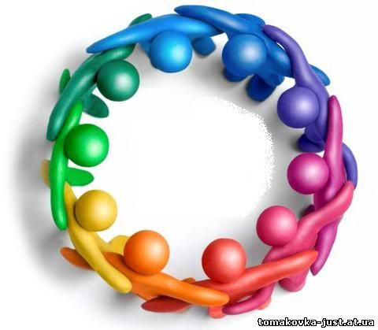
Типологія громадських об'єднань:
За завданнями — політичні, професійні, наукові, творчі та інші організації;
За типом членства — індивідуальне членство (партія, профспілка), колективне членство (асоціації міст і підприємств), змішане членство (наукове товариство) без членства (суспільні рухи) та ін.;
За суспільною роллю виділяють масові організації, орієнтовані на справи всього суспільства і такі, що дбають переважно про потреби та інтереси своїх членів;
За галузями діяльності.

Slide 5
Утворення та реєстрація громадського об'єднання:
Засновниками громадської організації можуть бути громадяни України, іноземці та особи без громадянства, які перебувають в Україні на законних підставах, які досягли 18 років, а молодіжної та дитячої громадської організації — 14 років.
Кількість засновників громадського об'єднання не може бути меншою, ніж дві особи.
Членами (учасниками) громадської організації, крім молодіжної та дитячої, можуть бути особи, які досягли 14 років. Вік членів молодіжної, дитячої організації визначається її статутом у межах, встановлених законом.
З метою обліку громадських об'єднань та забезпечення загального доступу до інформації про громадські об'єднання Укрдержреєстр веде Реєстр громадських об'єднань.
Громадське об'єднання зі статусом юридичної особи може мати власну символіку (емблему, інший розпізнавальний знак, прапор)
Права громадських об'єднань:
Вільно поширювати інформацію про свою діяльність, пропагувати свою мету (цілі);
Проводити мирні зібрання;
Здійснювати інші права, не заборонені законом.

Slide 7
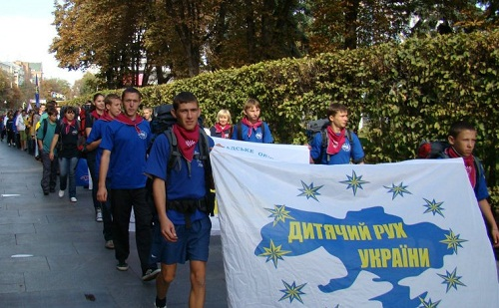
Дитячі громадські організації — об'єднання громадян віком від 6 до 18 років, метою яких є здійснення діяльності, спрямованої на реалізацію та захист своїх прав і свобод, творчих здібностей, задоволення власних інтересів, які не суперечать законодавству, та соціальне становлення, як повноправних членів суспільства.
Дитяча громадська організація є різновидом громадських організацій або громадських об'єднань, що діють згідно із Законом України «Про громадські організації» та Законом України «Про молодіжні та дитячі громадські організації» від 1 грудня 1998 року (із змінами та доповненнями).

